Slide 1

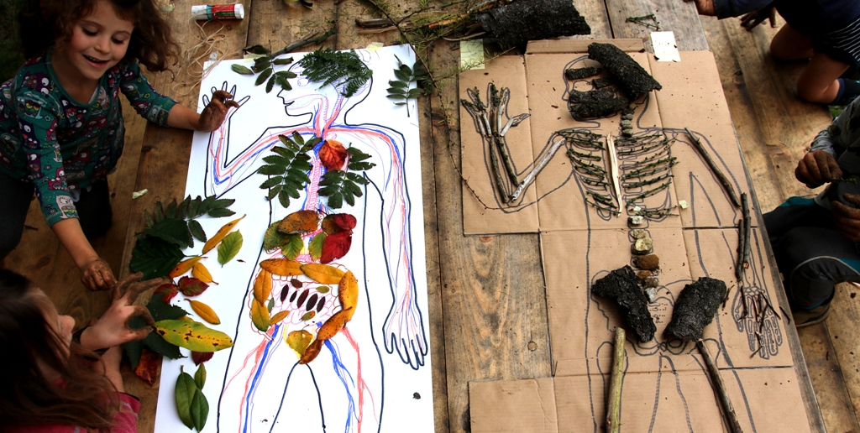
INSPIRACE VEN
ucimesevenku.cz, tym@ucimesevenku.cz

Slide 2
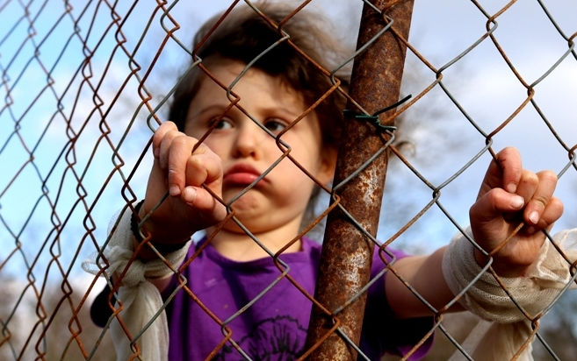
DĚTSTVÍ DNEŠNÍCH DĚTÍ SE MĚNÍ

Slide 3
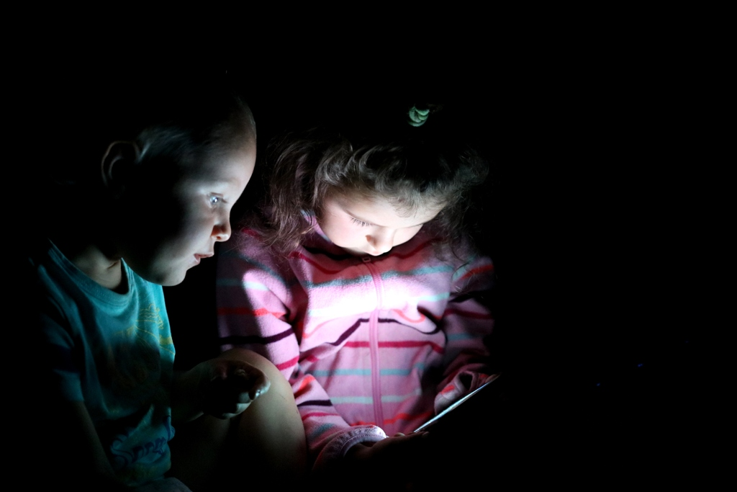
ROSTE ČAS S MÉDII

Slide 4

DĚTI DENNĚ S MÉDII
5 hodin 55 minut (věk 8-12 let)
Zdroje: Nadace Proměny Karla Komárka, 2016; Ofcom, 2016; Common Sence Media, 2015

Slide 5

DĚTI DENNĚ S MÉDII
5 hodin 24 minut (věk 5-15 let)
5 hodin 55 minut (věk 8-12 let)
Zdroje: Nadace Proměny Karla Komárka, 2016; Ofcom, 2016; Common Sence Media, 2015

Slide 6

DĚTI DENNĚ S MÉDII
4 hodiny 14 minut (věk 7-15 let)
5 hodin 24 minut (věk 5-15 let)
5 hodin 55 minut (věk 8-12 let)
Zdroje: Nadace Proměny Karla Komárka, 2016; Ofcom, 2016; Common Sence Media, 2015

Slide 7
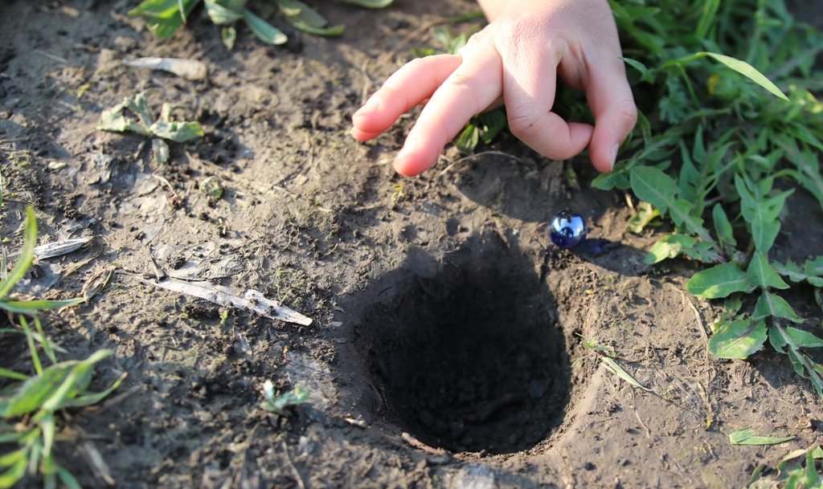
MIZÍ JEDNODUCHÉ HRAČKY

Slide 8
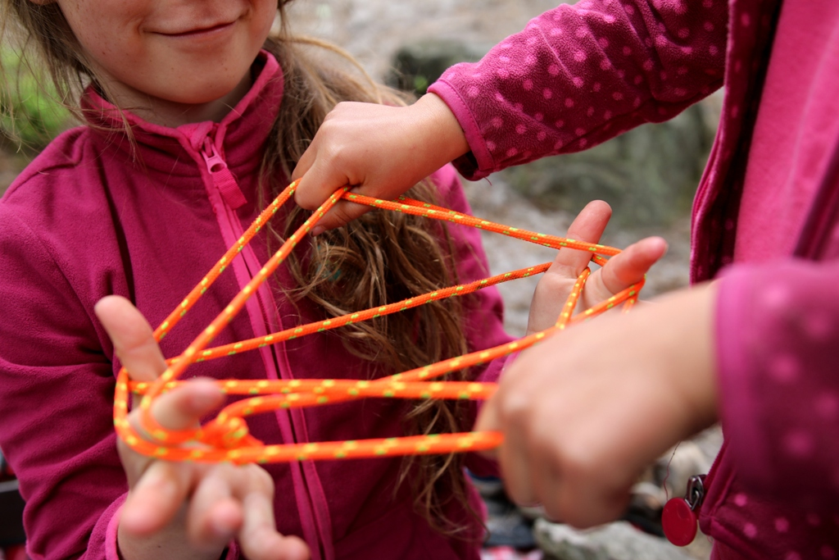
ZTRÁCÍ SE „OBYČEJNÉ“ HRY

Slide 9
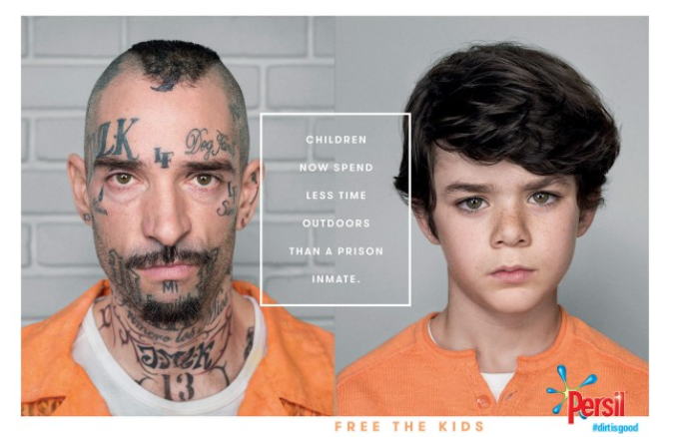
MIZÍ ČAS VENKU

Slide 10
KAŽDÉ 2. ČESKÉ DÍTĚ TRÁVÍ VENKU MÉNĚ NEŽ 1 HODINU DENNĚ
Zdroj: Nadace Proměny Karla Komárka, 2016

Slide 11
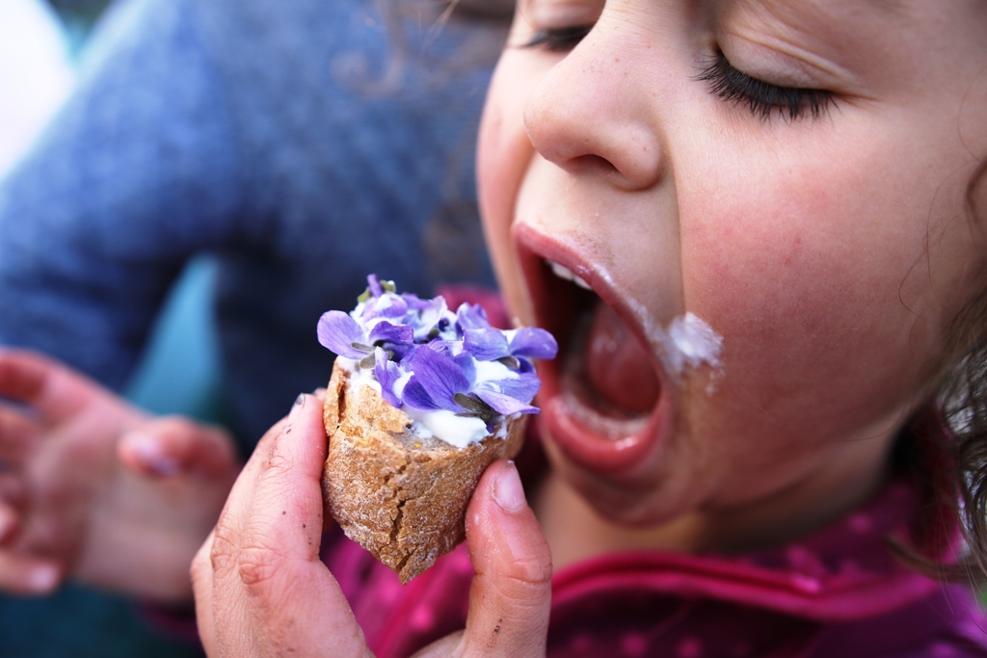
ZVYŠUJE SE NADVÁHA I OBEZITA

Slide 12
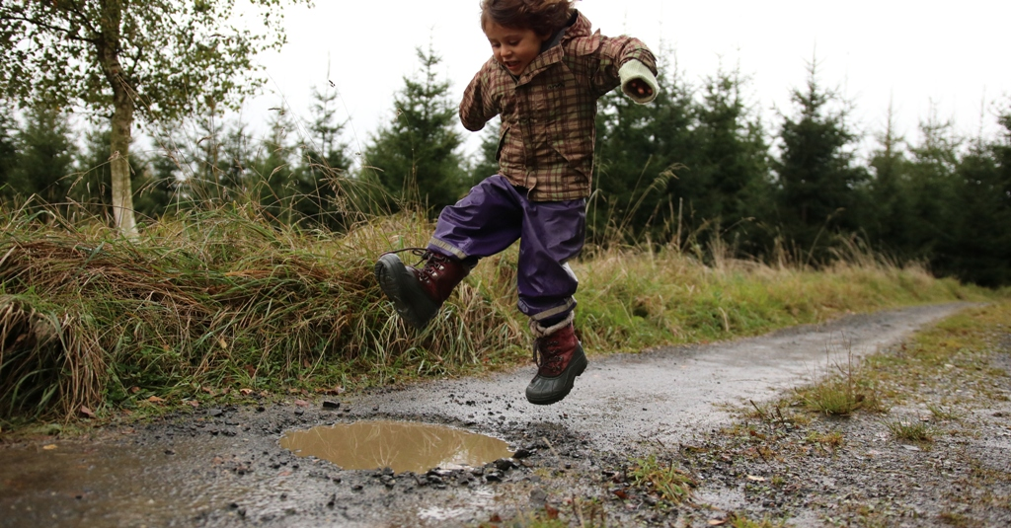
ROSTE POČET DĚTÍ S ADHD

Slide 13
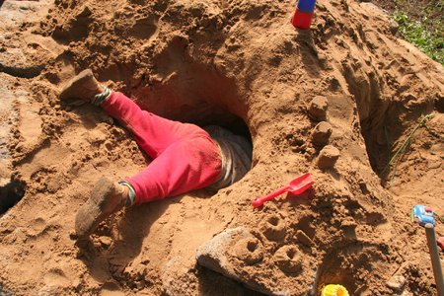
VLÁDNE„BEZPEČNÉ“ A ČISTÉ DĚTSTVÍ

Slide 14
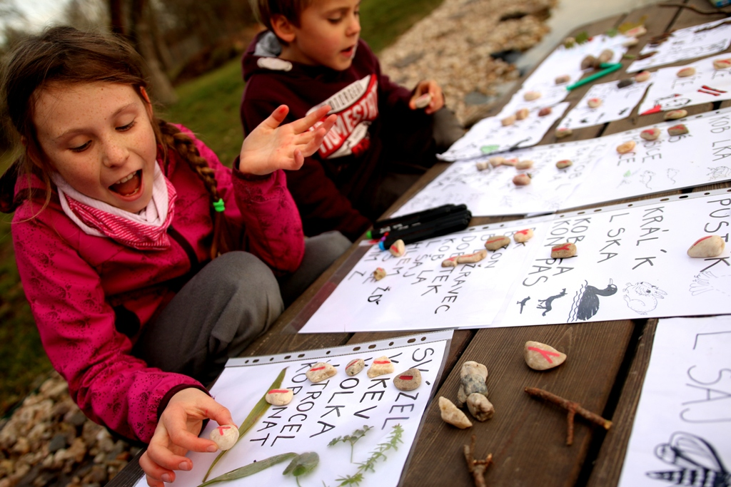

1. LEPŠÍ VÝSLEDKY VZDĚLÁVÁNÍ
ucimesevenku.cz

Slide 15
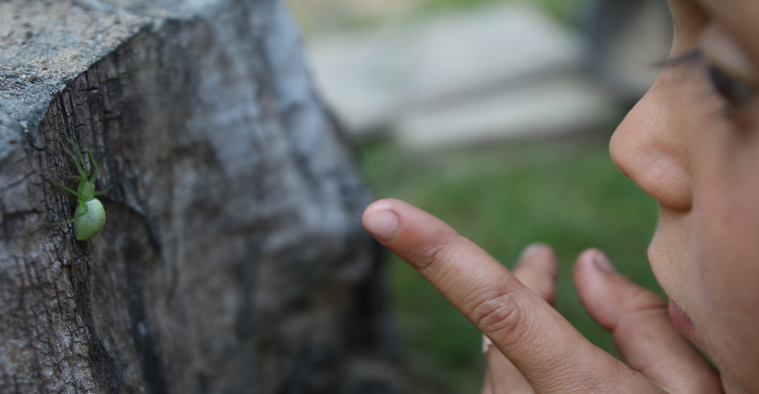
2. DELŠÍ SOUSTŘEDĚNÍ
ucimesevenku.cz

Slide 16
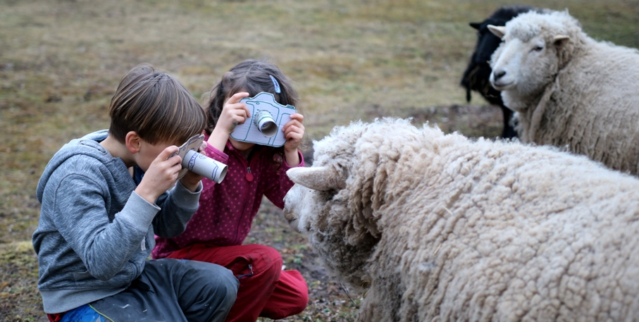
3. LEPŠÍ CHOVÁNÍ A
MENŠÍ KÁZEŇSKÉ PROBLÉMY
ucimesevenku.cz

Slide 17
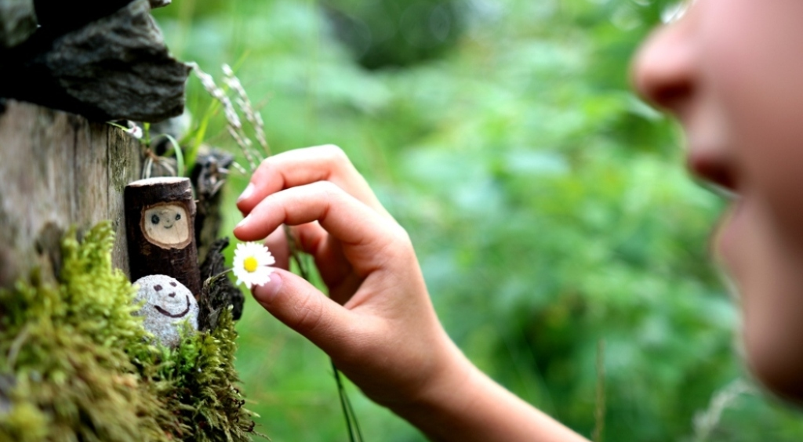
4. LEPŠÍ POSTOJE K ŽIVOTNÍMU PROSTŘEDÍ
ucimesevenku.cz

Slide 18
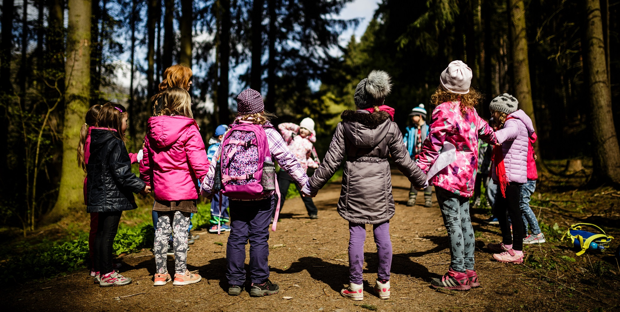
5. „PROBUZENÍ“ ŽÁKŮ OHROŽENÝCH NEÚSPĚCHEM
ucimesevenku.cz

Slide 19
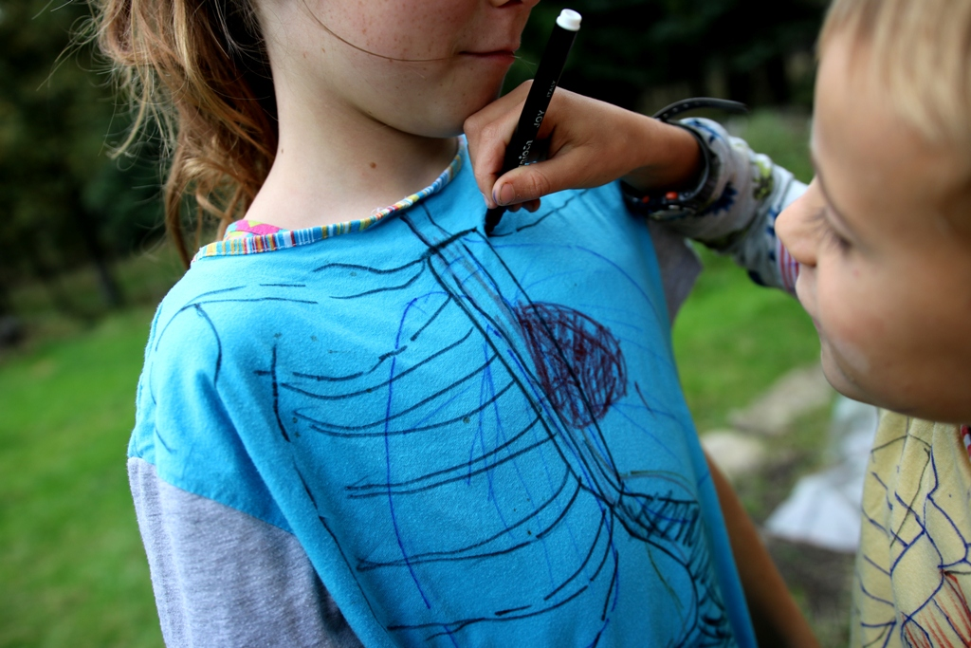
6. ROZVOJ ŽIVOTNÍCH DOVEDNOSTÍ
ucimesevenku.cz

Slide 20

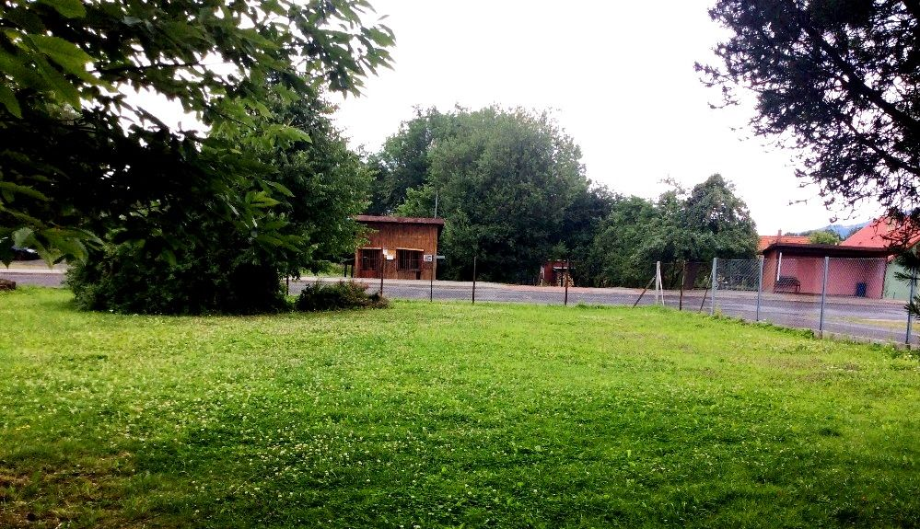

Slide 21
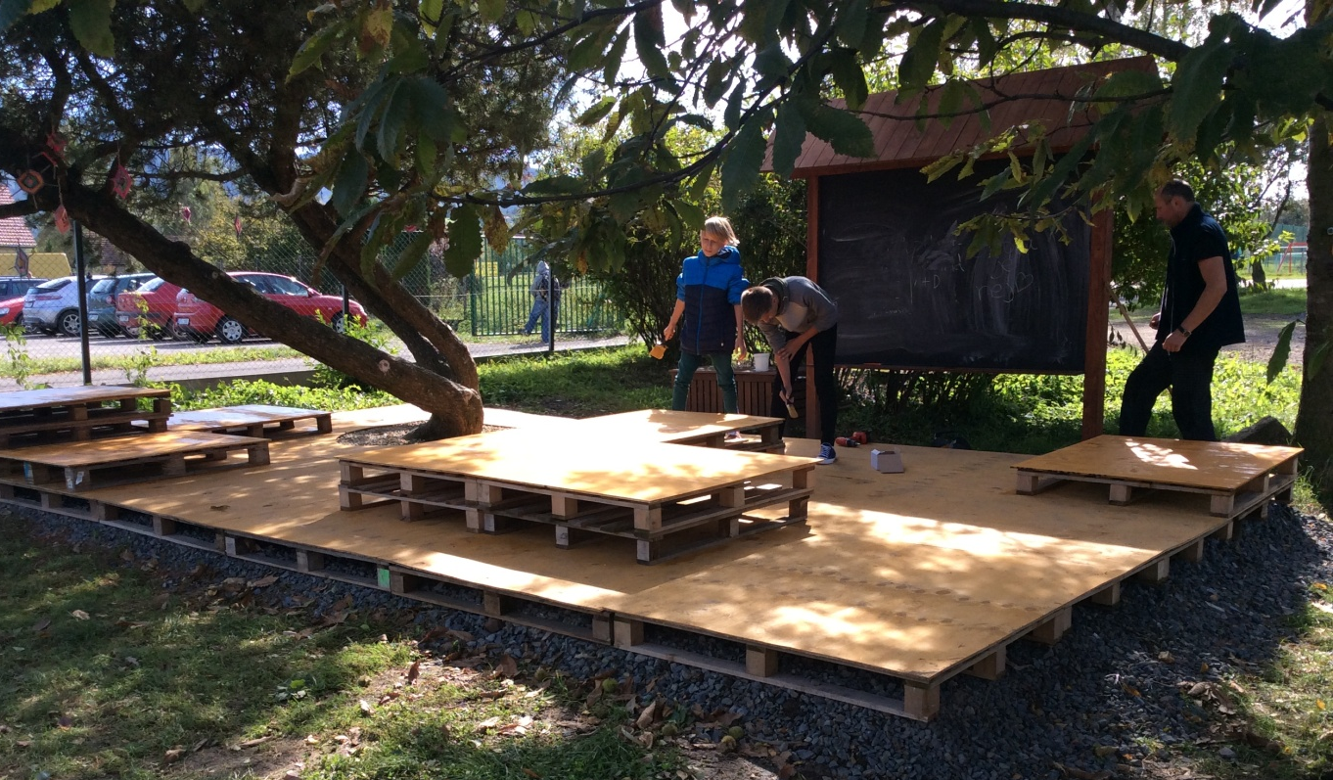
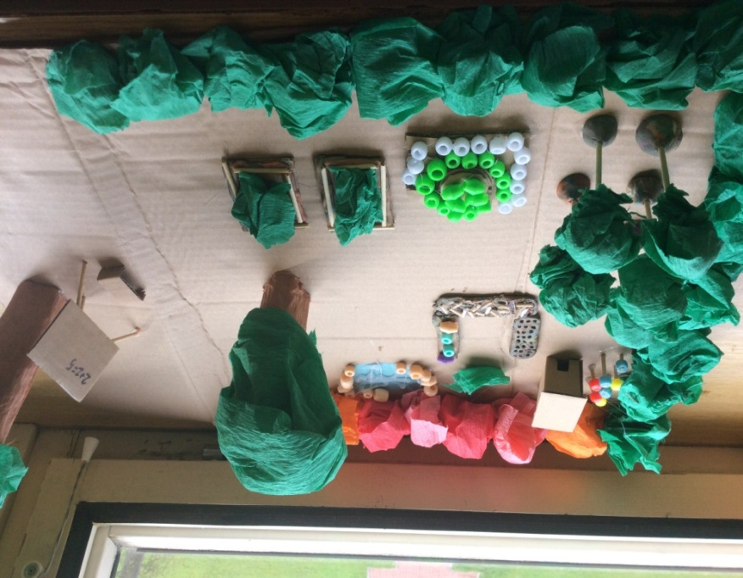
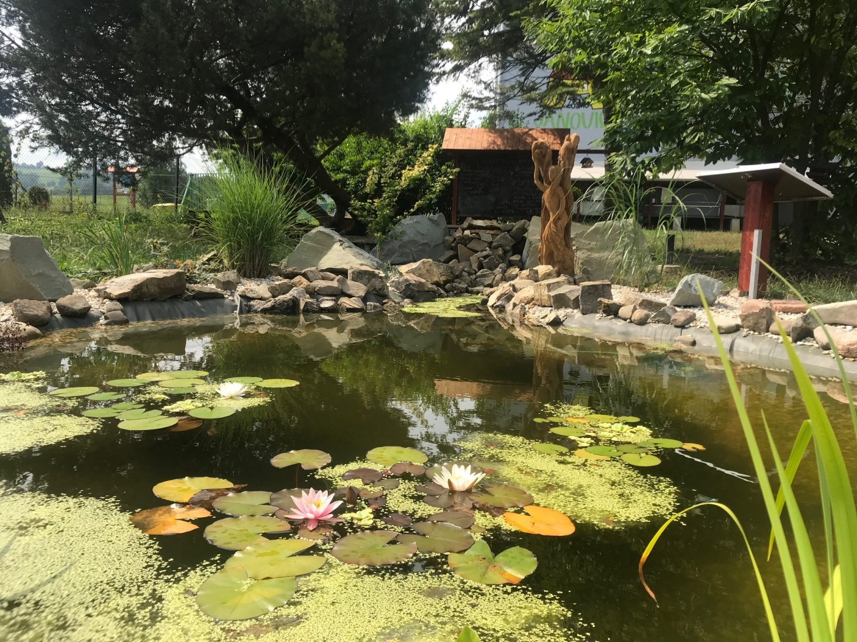
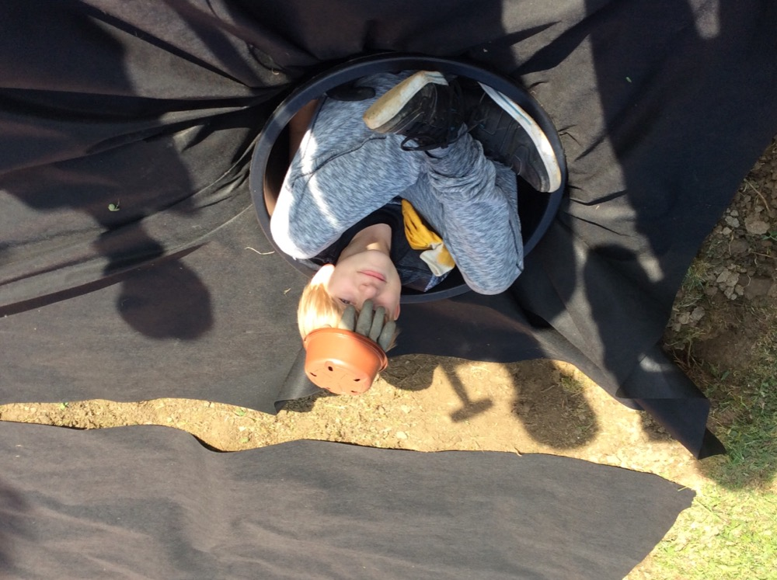

Slide 22
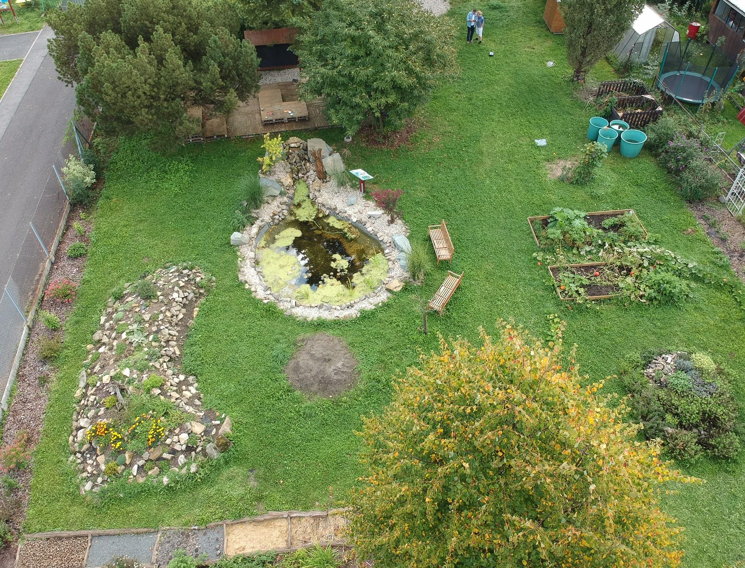

Slide 23
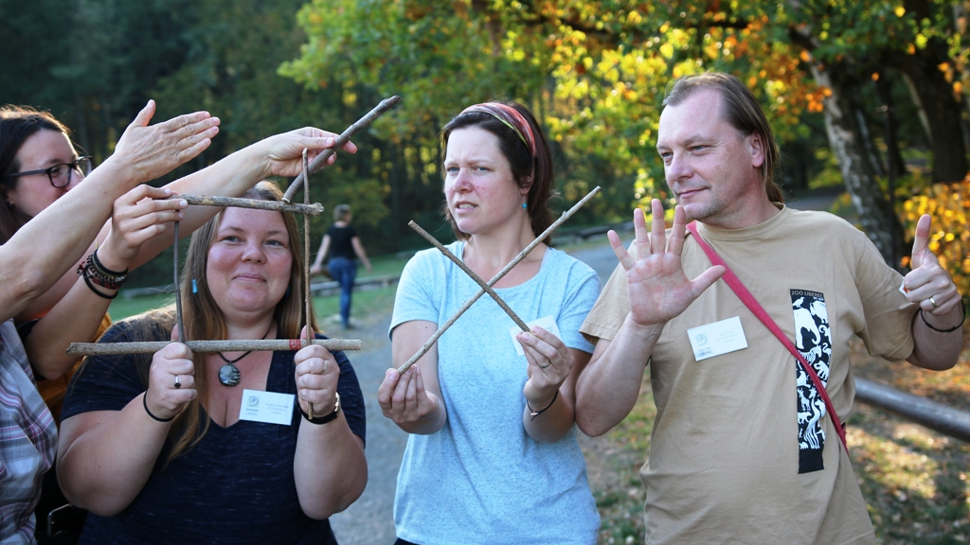
6. VYŠŠÍ SPOKOJENOST A MOTIVACI UČITELŮ
ucimesevenku.cz

Slide 24

CHCI VĚDĚT VÍC
KNIHA: DĚTI VENKU V PŘÍRODĚ: OHROŽENÝ DRUH?
volně ke stažení na: ucimesevenku.cz/stahuji
ucimesevenku.cz

Slide 25
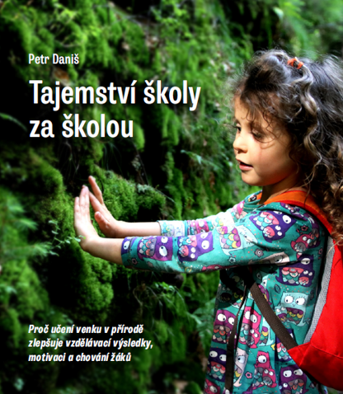
CHCI VĚDĚT VÍC
KNIHA: TAJEMSTVÍ ŠKOLY ZA ŠKOLOU
volně ke stažení na: ucimesevenku.cz/stahuji
ucimesevenku.cz

Slide 26


Slide 27
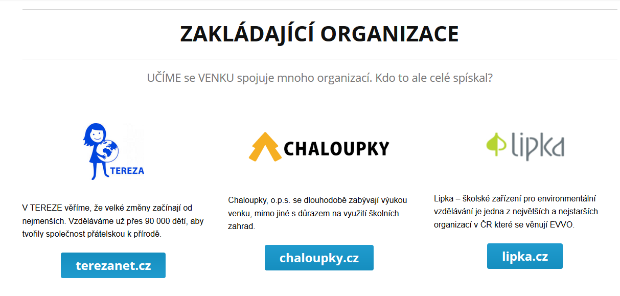
ucimesevenku.cz

Slide 28



Slide 29
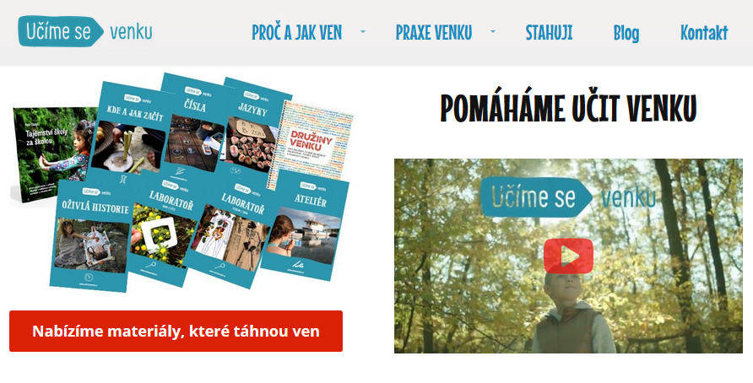

ucimesevenku.cz

Slide 30
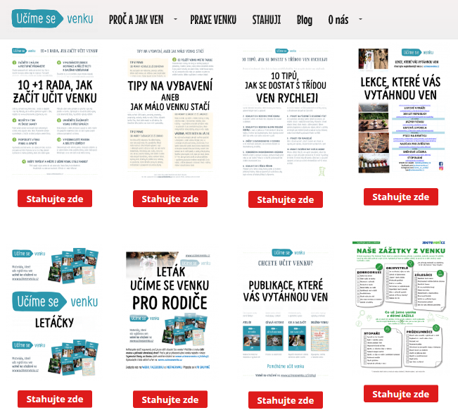

Slide 31
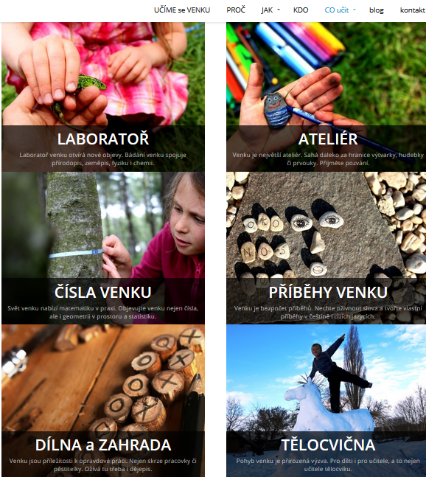

Slide 32
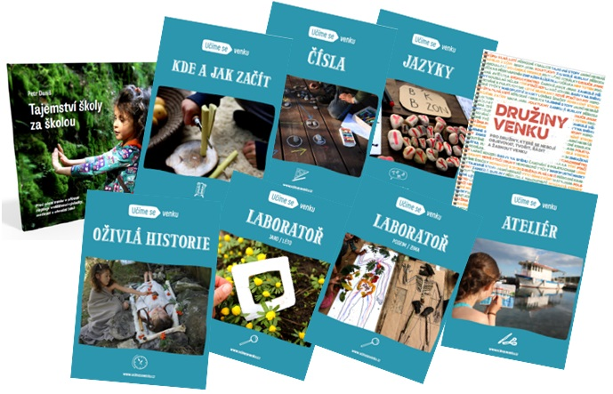
www.ucimesevenku.cz
Email: tym@ucimesevenku.cz

Slide 33
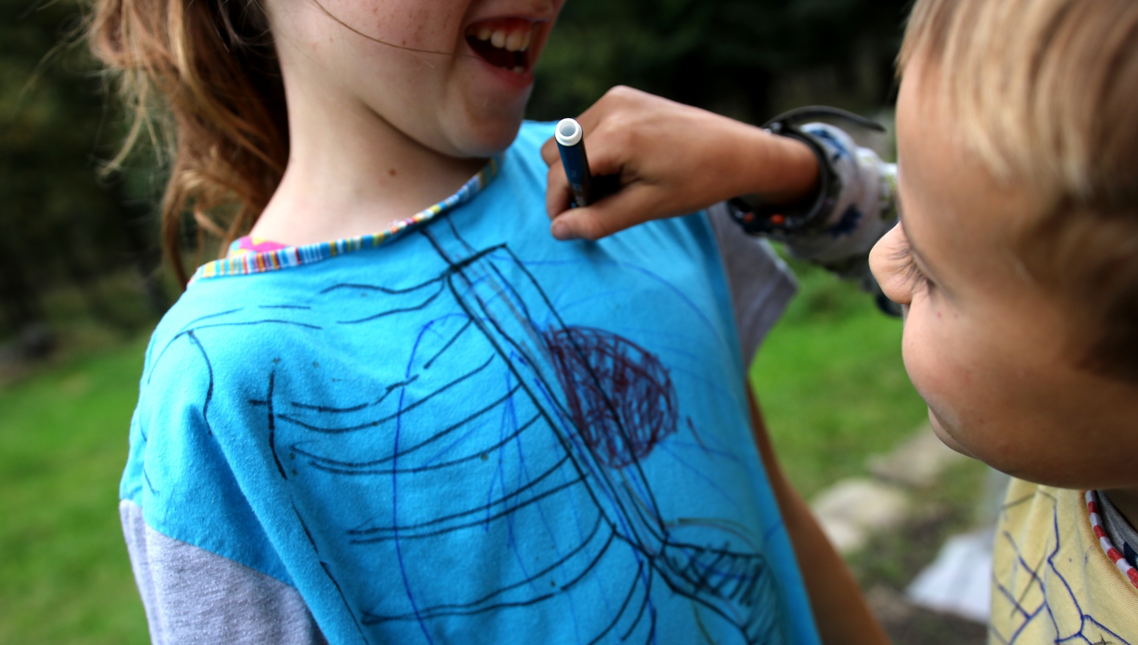
LIDSKÉ TĚLO
ucimesevenku.cz

Slide 34
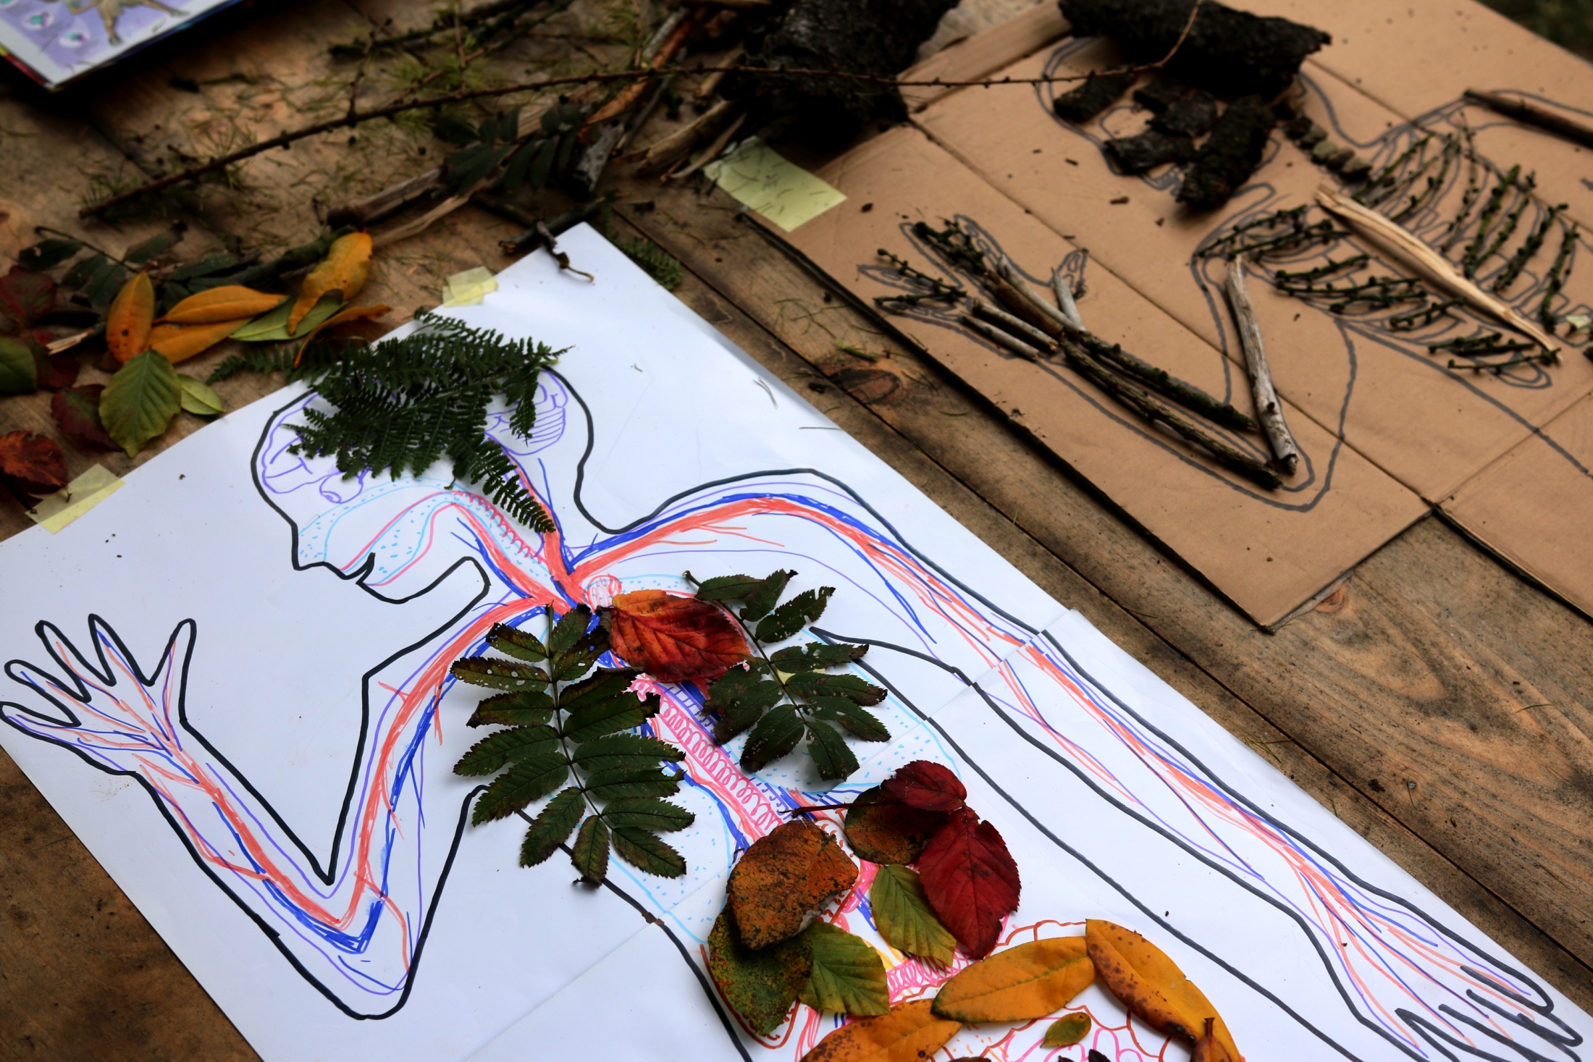
PUBLIKACE JAZYKY
ucimesevenku.cz

Slide 35
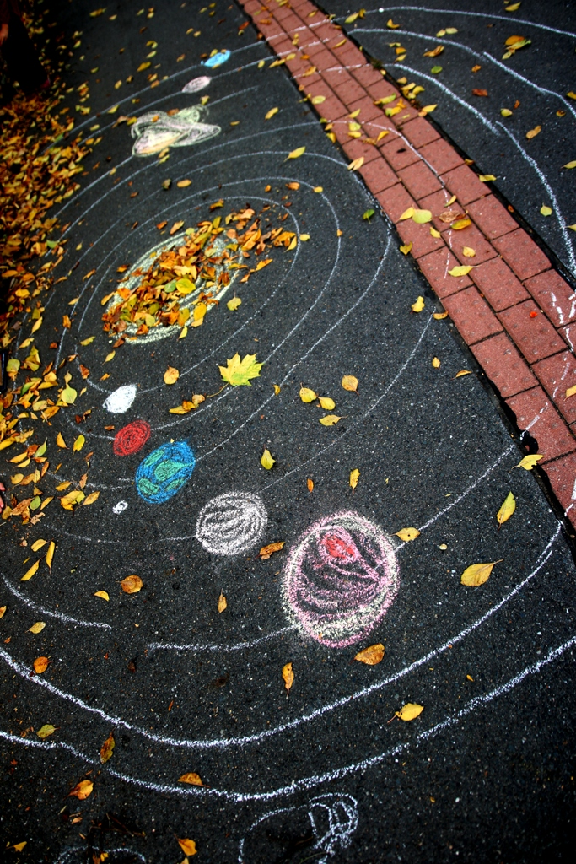
VESMÍR JE VENKU
ucimesevenku.cz

Slide 36
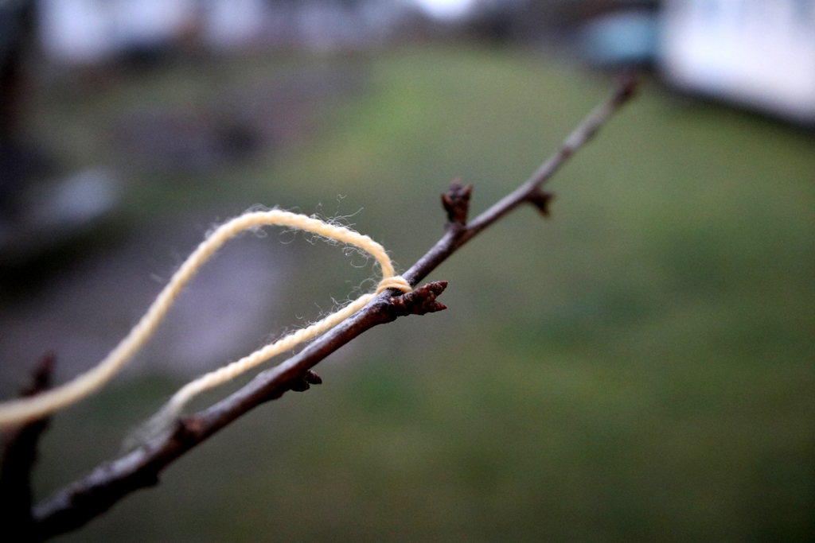
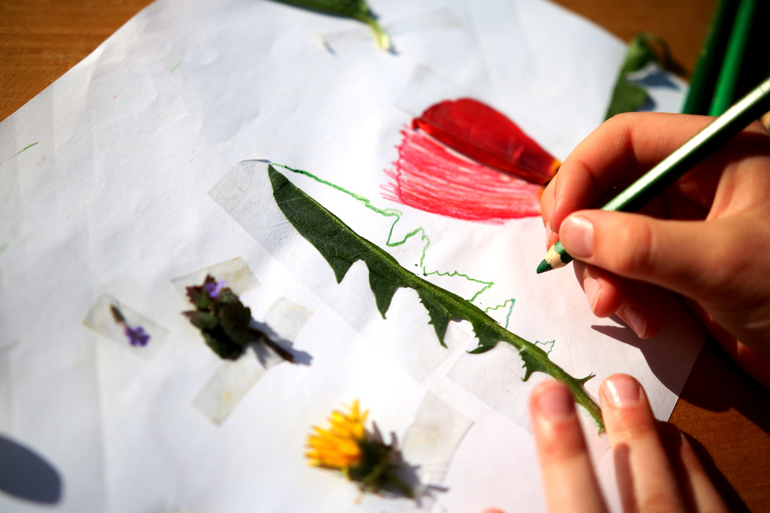

Slide 37
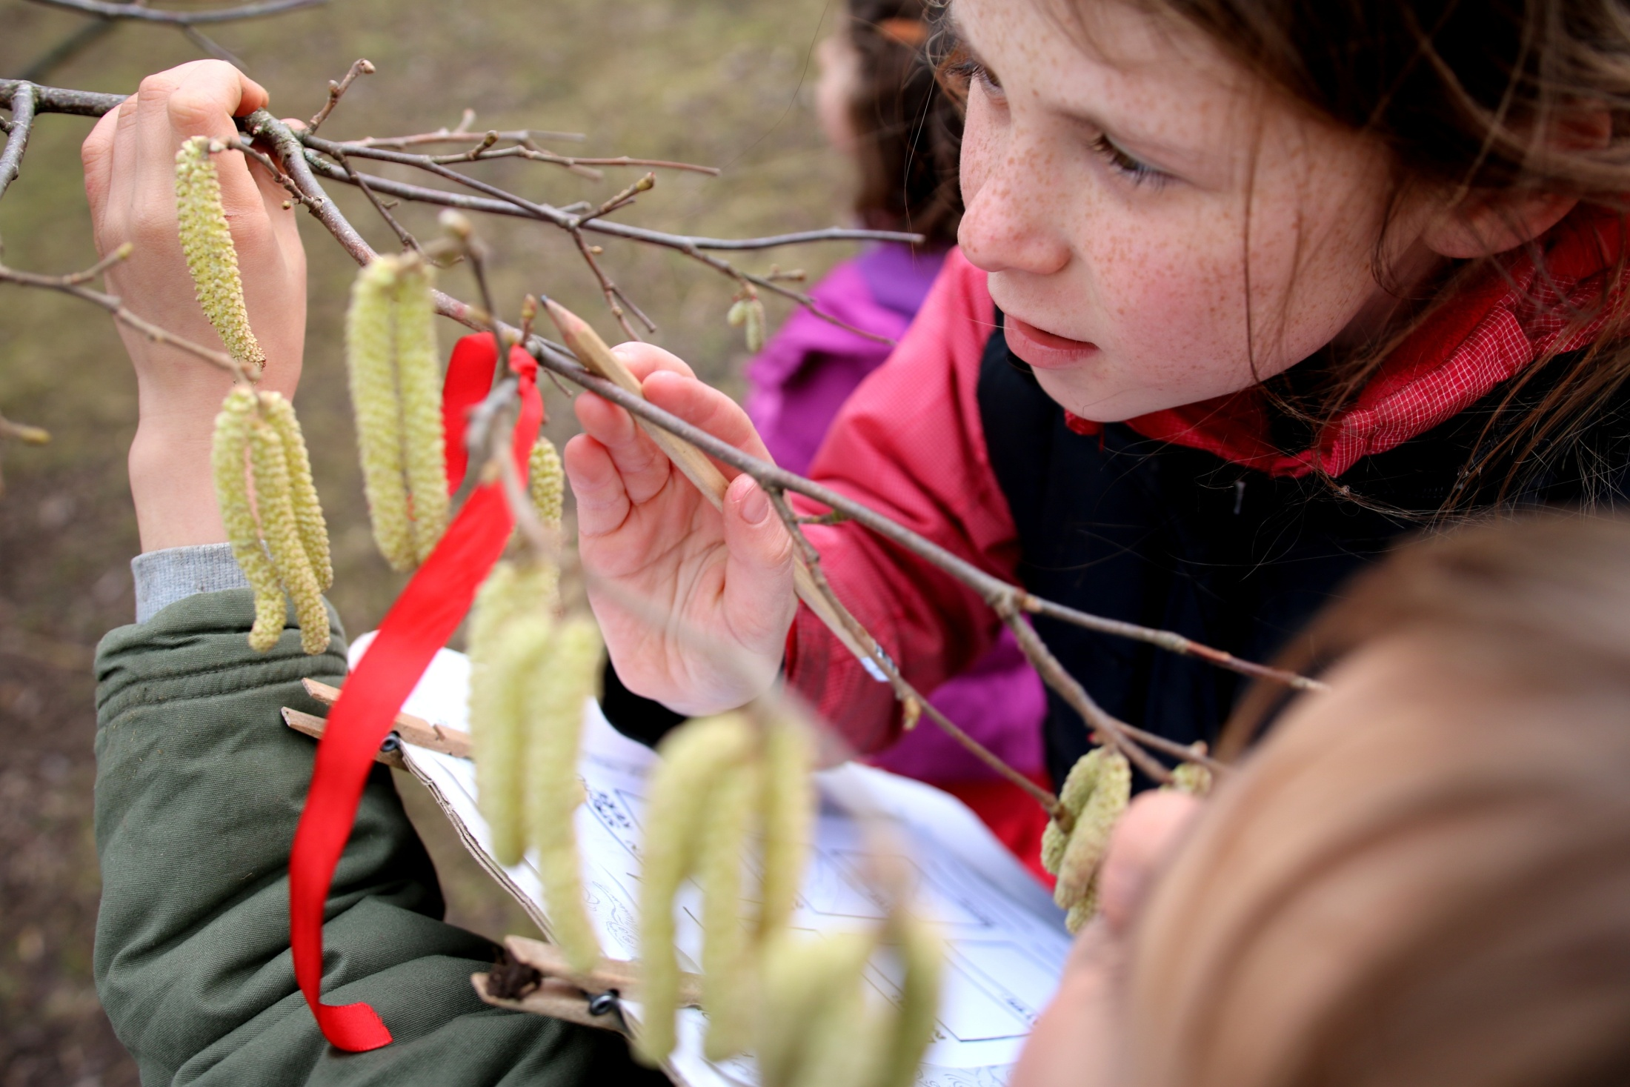

Slide 38
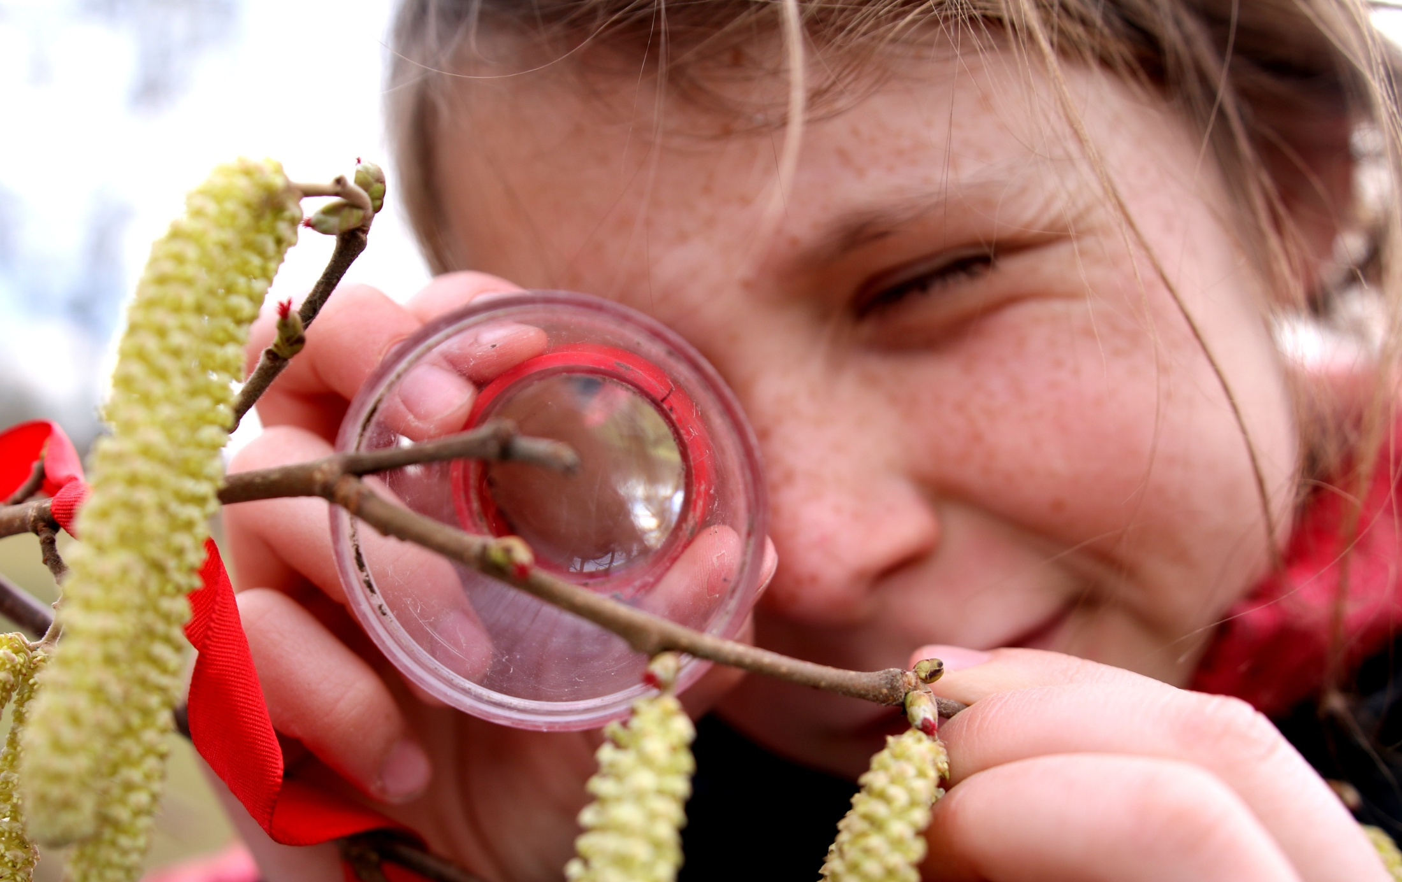

Slide 39
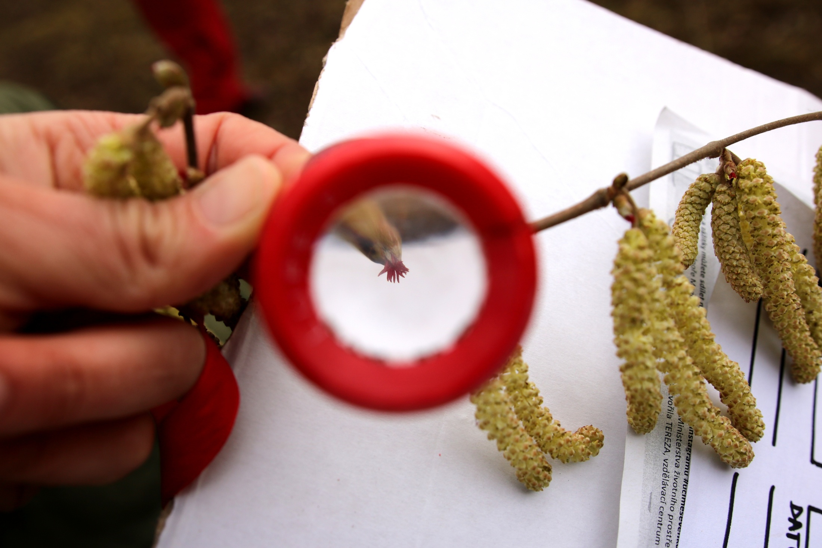

Slide 40
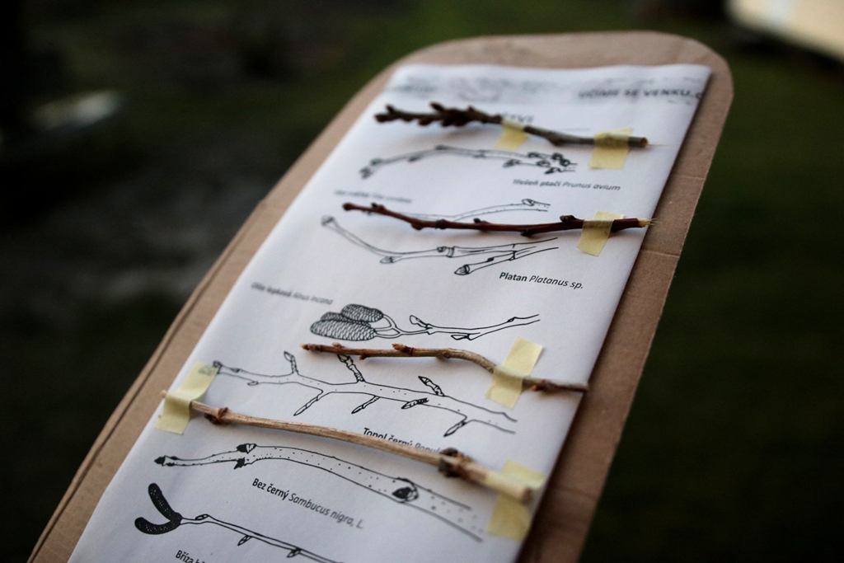

Slide 41
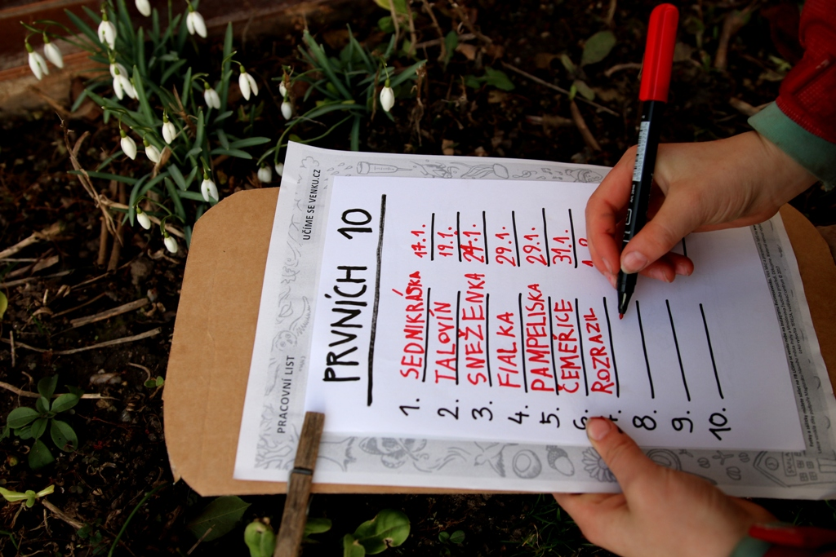

Slide 42
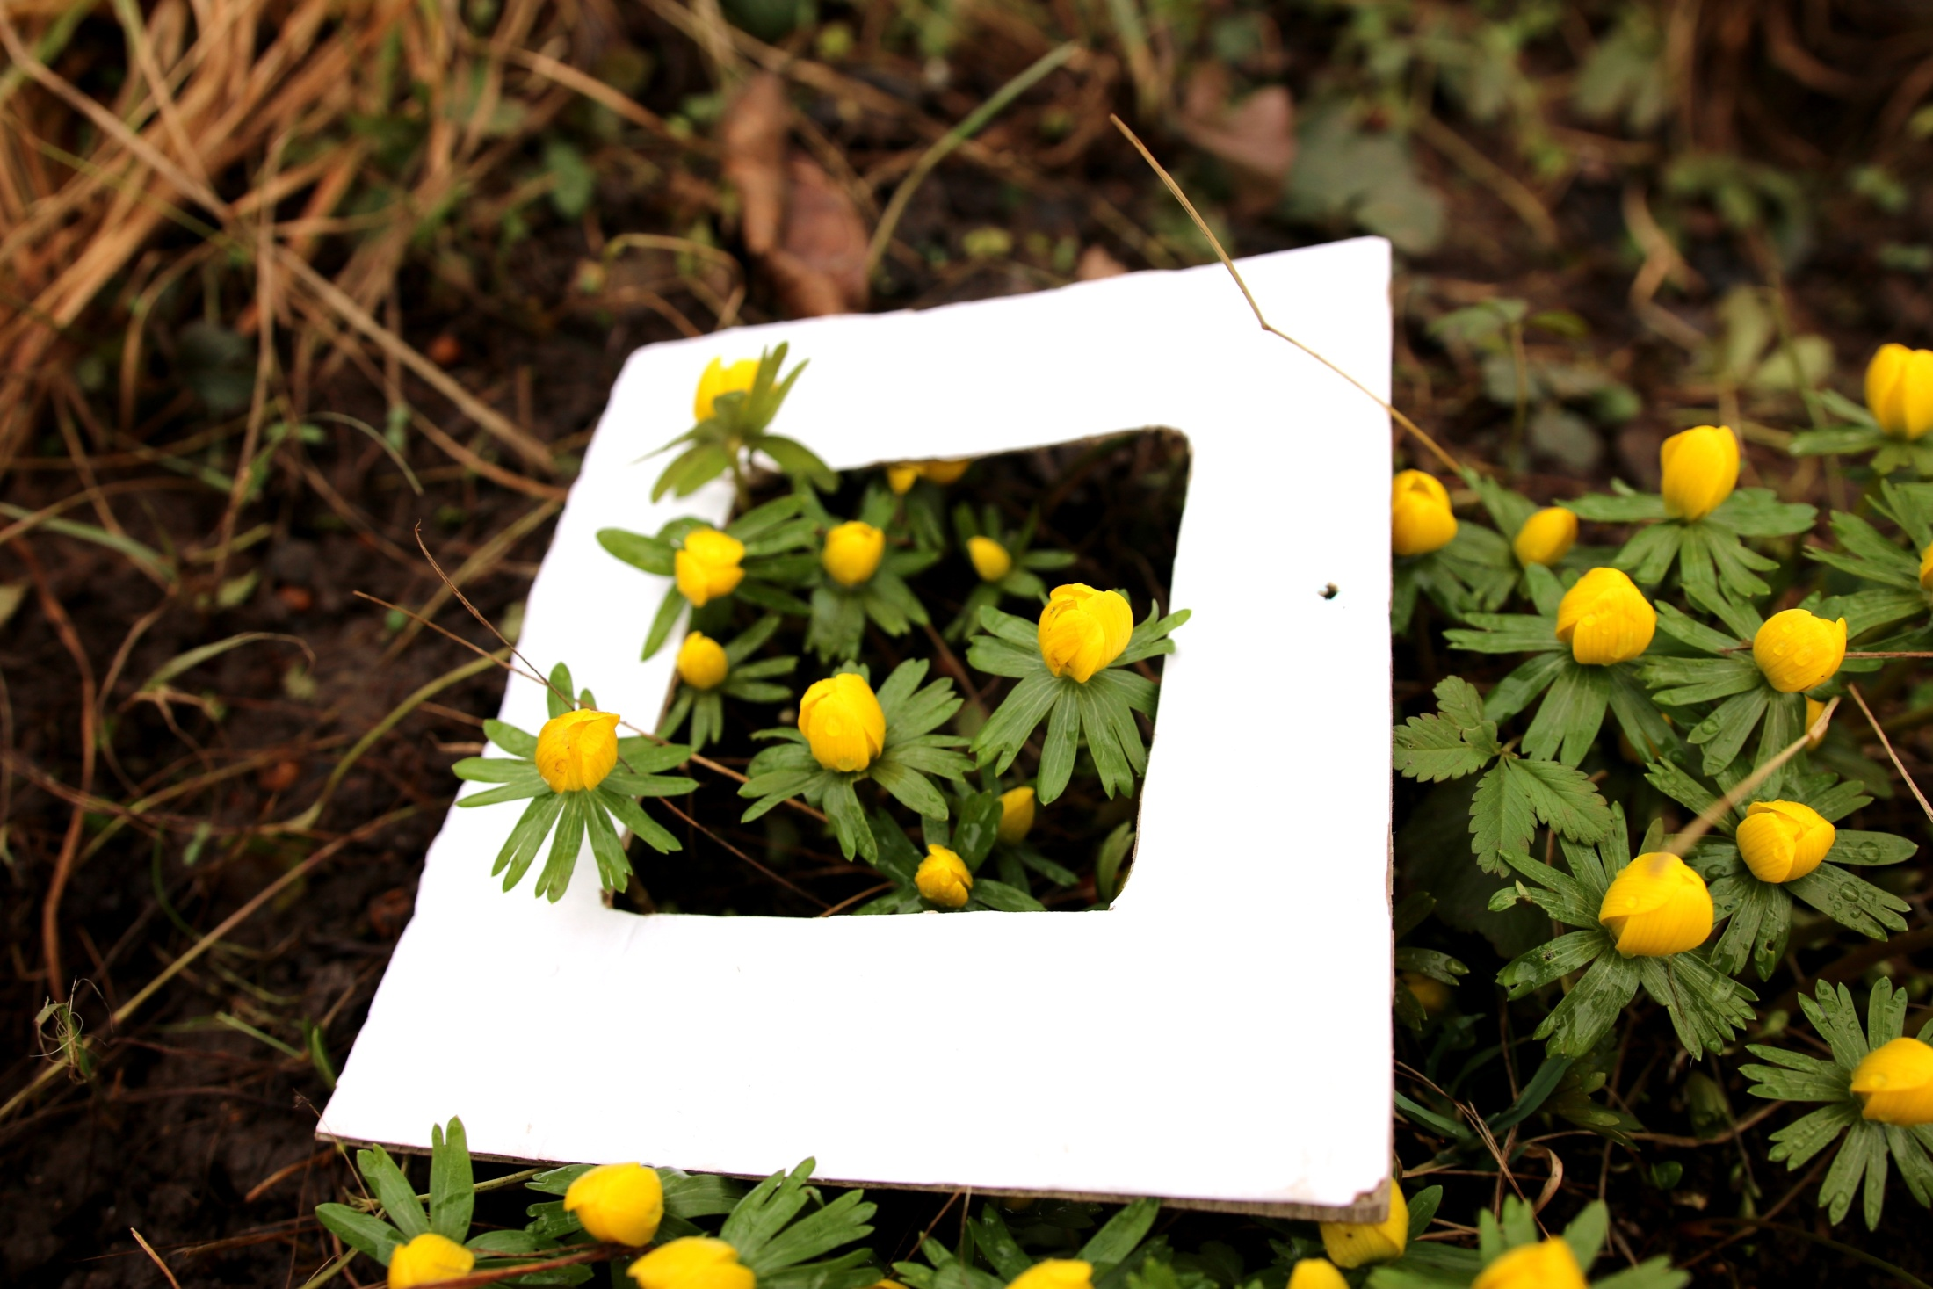

Slide 43
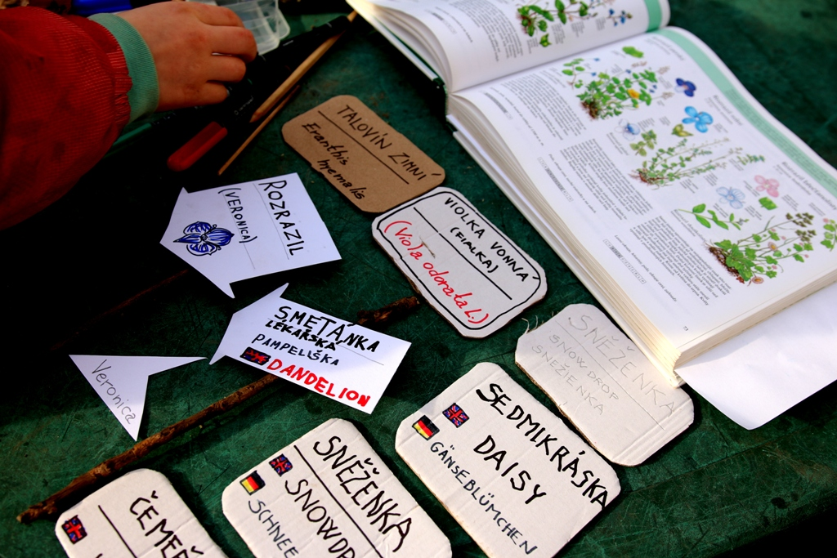

Slide 44
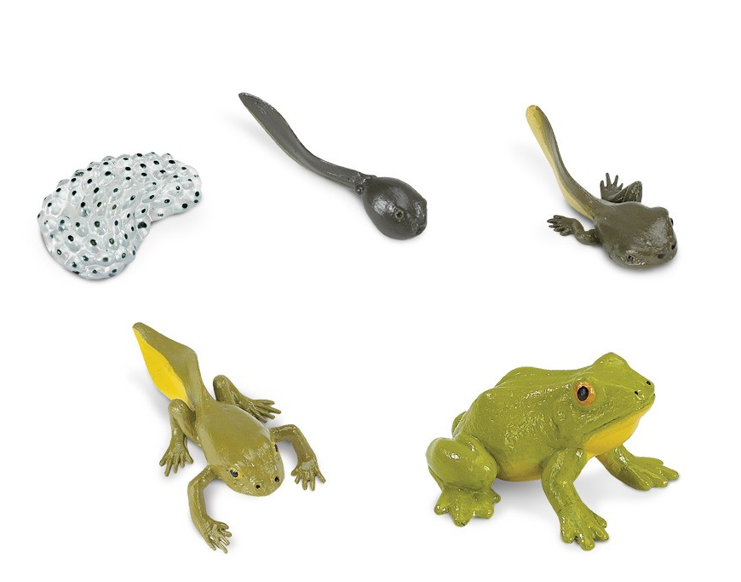

Slide 45
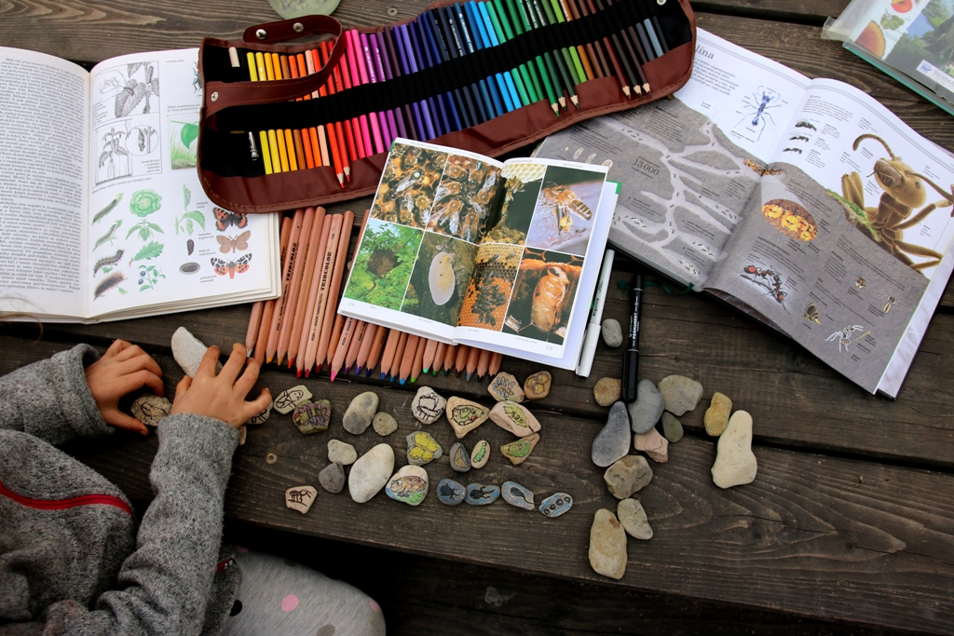

Slide 46
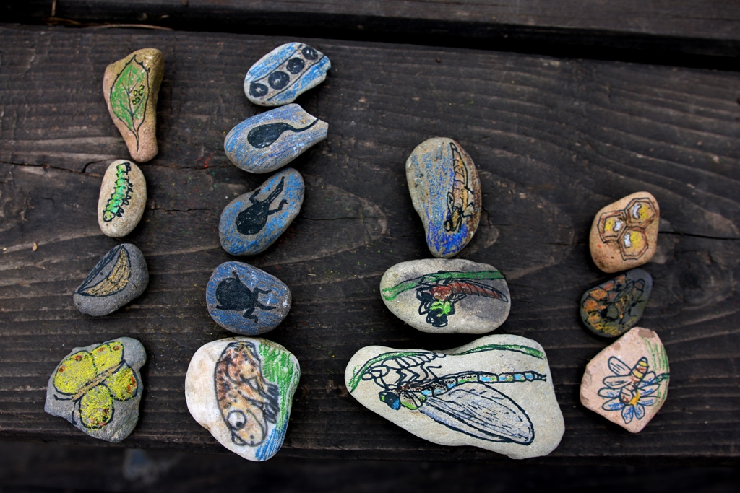

Slide 47
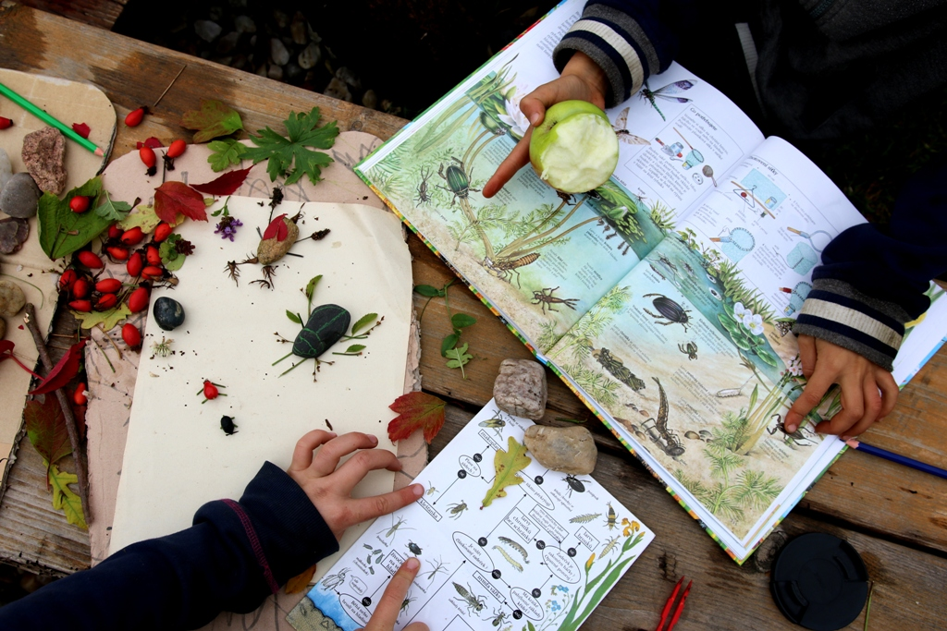
VESMÍR JE VENKU
ucimesevenku.cz

Slide 48
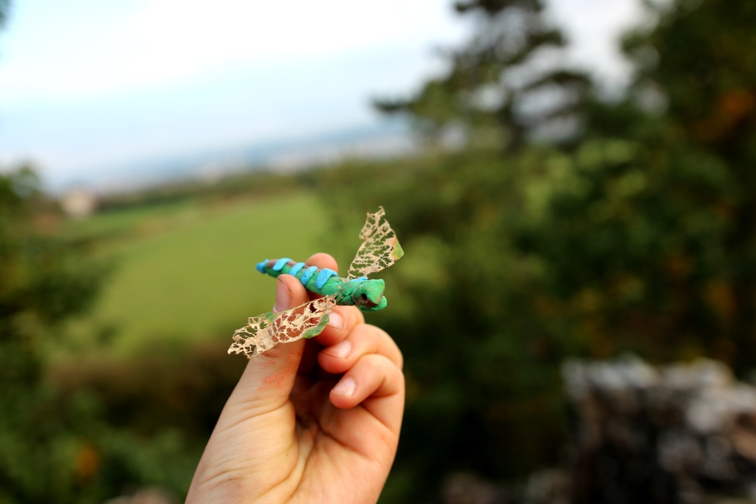
VESMÍR JE VENKU
ucimesevenku.cz

Slide 49
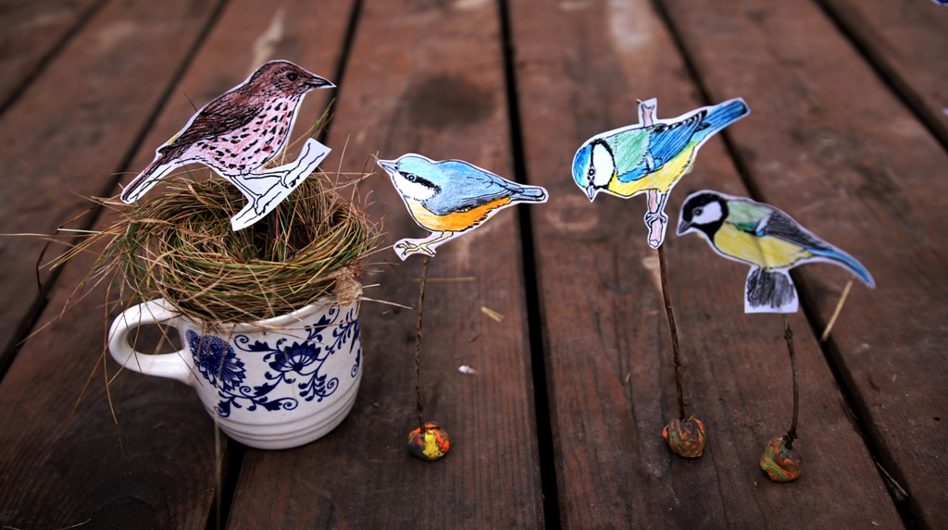
ucimesevenku.cz

Slide 50
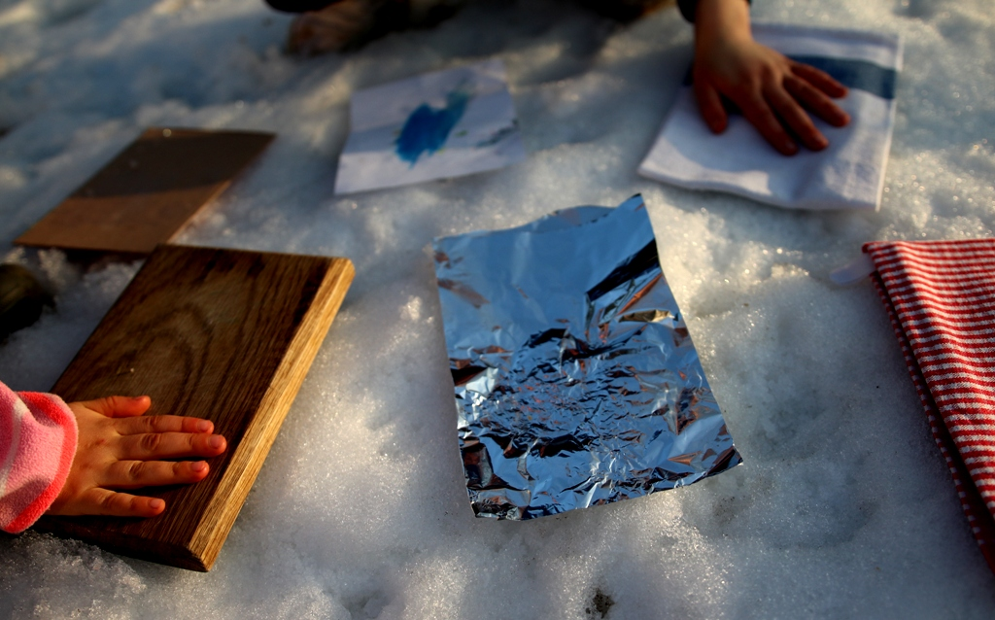

Slide 51
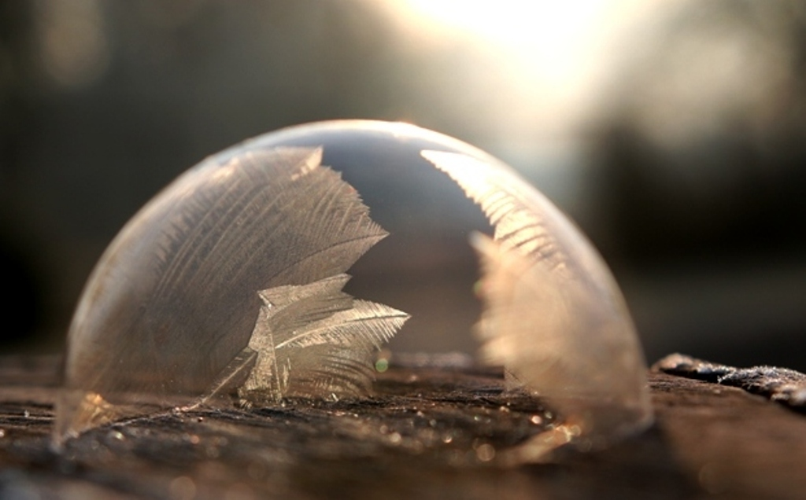

Slide 52
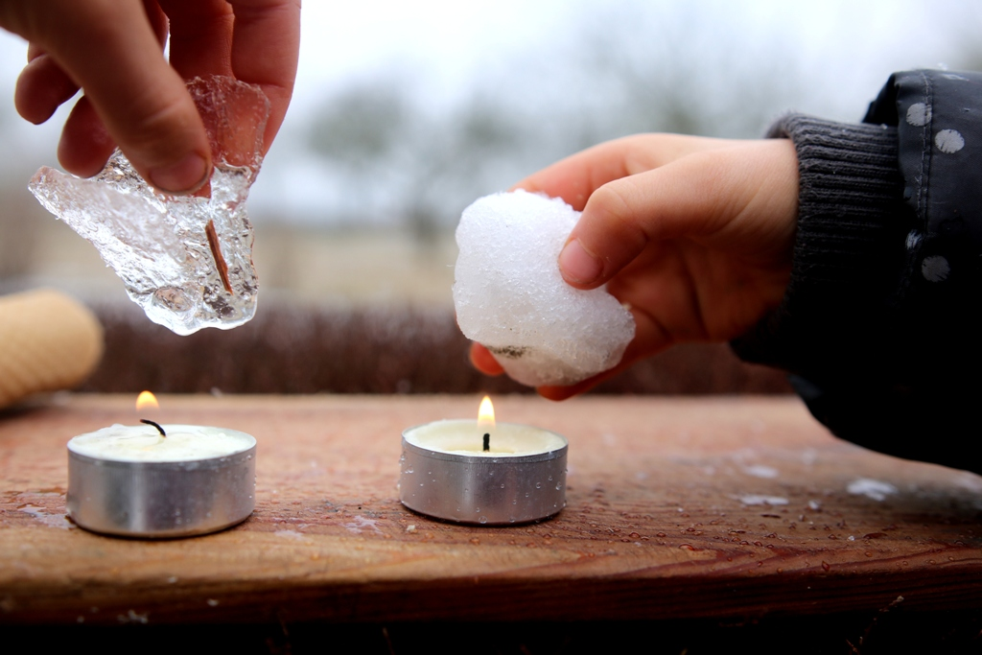

Slide 53
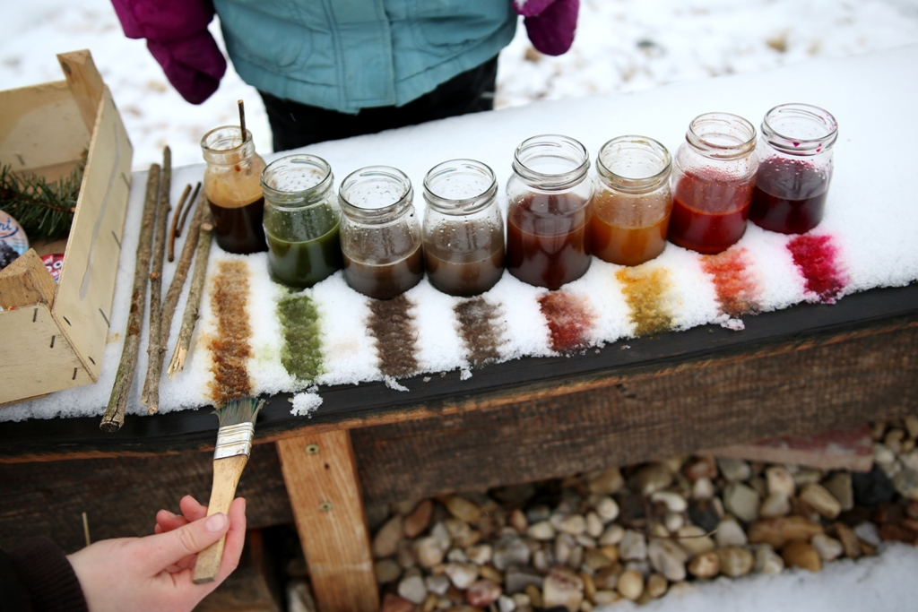

Slide 54


Slide 55


Slide 56


Slide 57


Slide 58

1 METR VENKU
ucimesevenku.cz

Slide 59

1 LITR VENKU
ucimesevenku.cz

Slide 60

1 KUBÍK VENKU
ucimesevenku.cz

Slide 61

ZNAMÉNKA
ucimesevenku.cz

Slide 62

PROCENTA V ZAHRADĚ
ucimesevenku.cz

Slide 63

ZLOMKY V ZAHRADĚ
ucimesevenku.cz

Slide 64

ZLOMKY V ZAHRADĚ
ucimesevenku.cz

Slide 65

VYJMENOVANÁ SLOVA
ucimesevenku.cz

Slide 66
5. VYJMENOVANÁ SLOVA
ucimesevenku.cz

Slide 67


Slide 68

ČTENÁŘSKÉ DÍLNY
ucimesevenku.cz

Slide 69


Slide 70

LISTOVÉ VITRÁŽE
ucimesevenku.cz

Slide 71

LISTOVÉ VITRÁŽE
ucimesevenku.cz

Slide 72

LISTOVÉ VITRÁŽE
ucimesevenku.cz

Slide 73


Slide 74


Slide 75


Slide 76

JESKYNÍ MALBY
ucimesevenku.cz

Slide 77

JESKYNÍ MALBY
ucimesevenku.cz

Slide 78

JESKYNÍ MALBY
ucimesevenku.cz

Slide 79

100 LET REPUBLIKY
ucimesevenku.cz

Slide 80

100 LET REPUBLIKY
ucimesevenku.cz

Slide 81


facebook.com/ucimesevenku.cz
ucimesevenku.cz

Slide 82

facebook.com/groups/ucimesevenku
ucimesevenku.cz

Slide 83


instagram.com/ucime_se_venku
ucimesevenku.cz

Slide 84
www.ucimesevenku.cz
Justina Danišová
Email: tym@ucimesevenku.cz

